Slide 1
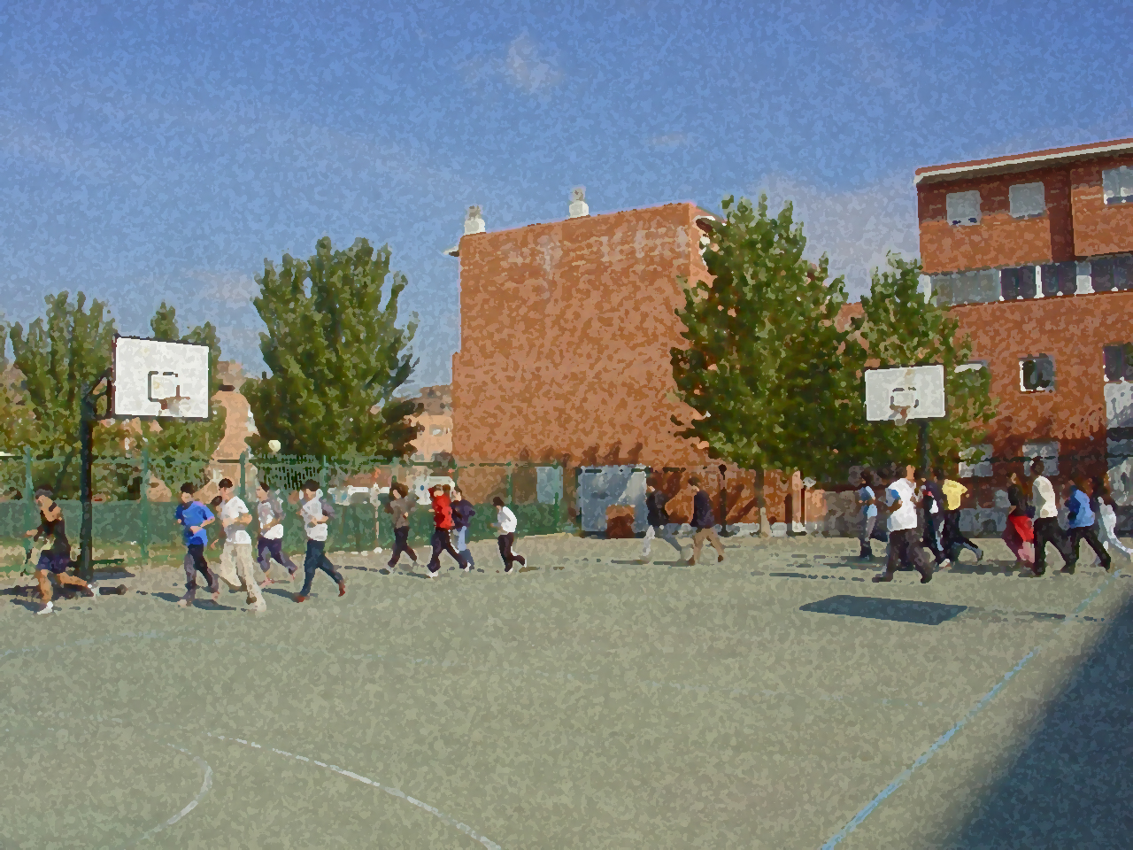
Fundamentos para la ESO y el Bachillerato. Un aprendizaje comprensivo y vivencial
Actividad Física y alimentación

Slide 2
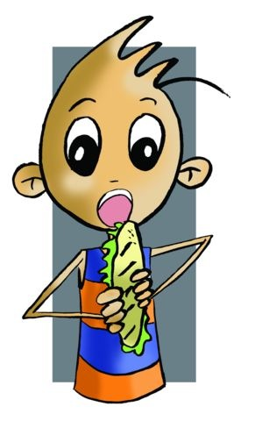
Actividad Física y alimentación
1. Objetivos
2. Un poco de historia
3. Principios nutritivos
4. Nutrición y ejercicio
5. Cara y cruz de la alimentación
6. Alimentación equilibrada

Slide 3
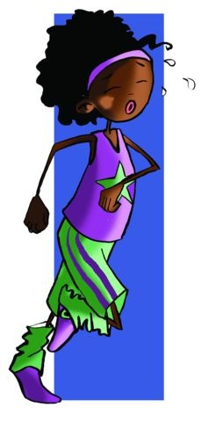
Objetivos
Valorar tu cuerpo aceptándolo como es y sin dejarte llevar por estereotipos.
- Conocer los elementos y factores que forman parte de una dieta equilibrada.

Slide 4
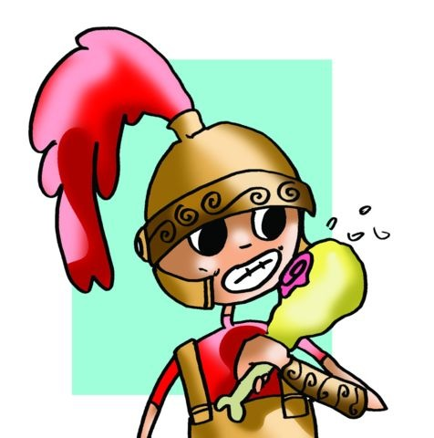
Un poco de historia
La alimentación, al principio fue algo ligado a la supervivencia, el hombre dependía de la caza y la pesca. Más adelante se convirtió en agricultor, era sedentario, se albergaba en lugares fértiles, como las orillas de los ríos.
En el antiguo Egipto la alimentación iba de la mano de las prácticas religiosas
Los Romanos llegaron a ser verdaderos artistas en el comer y en el beber, convirtieron la alimentación en algo placentero, incluso crearon dioses que lo justificaban.
Los Bárbaros establecieron tradiciones culinarias como la carne cruda y la leche fermentada.
Carlo Magno defendió la alimentación por la salud y castigó con severidad los excesos en el comer y en el beber.
La Edad Media se ha caracterizado por las pestes y hambrunas que asolaron toda Europa.

Slide 5
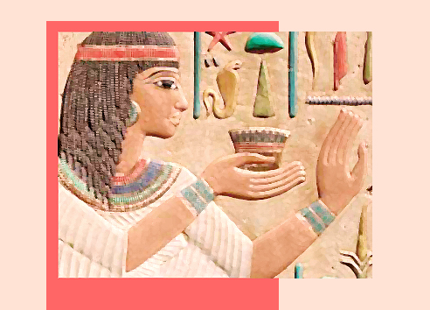
Un poco de historia
La aparición hacia los siglos XVII y XVIII de nuevos alimentos como la patata, las especias, el te, el café, el maíz, etc., elevó a primera categoría la alimentación en los países europeos.
La Nutrición como ciencia apareció a principios del siglo XIX, con los estudios de Calorimetría y novedades proteicas.
Hoy la nutrición contempla paradógicamente dos problemas significativos:
-la desnutrición o mínimo vital no conseguido en una parte del mundo y
-la patología de una deficiente y abusiva alimentación

Slide 6
PRINCIPIOS NUTRITIVOS
El alimento que día a día tomamos, es el encargado de proporcionar las diferentes sustancias nutritivas a nuestro organismo que después de sufrir múltiples transformaciones internas (Metabolismo) nos aportan la energía suficiente para mantener todas nuestras funciones en perfecto ejercicio.

Slide 7
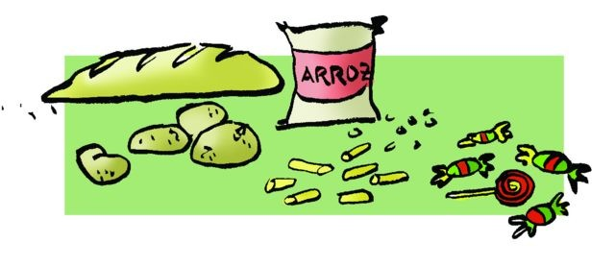
Estas sustancias nutritivas que llevan implícitos los alimentos son:
Es el principio inmediato por excelencia desde el punto de vista calórico, ya que en una dieta equilibrada el 60% de las calorías las deben proporcionar ellos.
También son conocidos como carbohidratos, féculas o azucares. Como reservas de energía de urgencia se almacenan en el hígado y en los músculos en forma de glucógeno.
Una dieta que abuse de su consumo puede provocar la aparición de caries, obesidad y diabetes.
Glúcidos

Slide 8
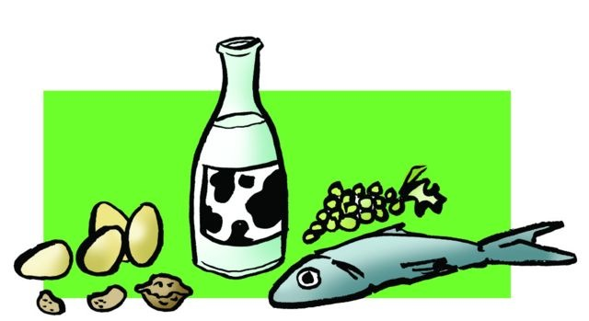
Proporcionan el 15% de las calorías habidas en una alimentación equilibrada, y a pesar de ello es el principio inmediato más importante para la alimentación.
Su principal componente son los aminoácidos y de los 20 existentes, ocho son los llamados esenciales.
Ningún órgano en el cuerpo tiene un depósito de proteínas especial
Pueden tener dos orígenes distintos, vegetal o animal.
La deficiencia de estas sustancias nutritivas es uno de los males del mundo hoy, provoca la desnutrición.
Prótidos

Slide 9
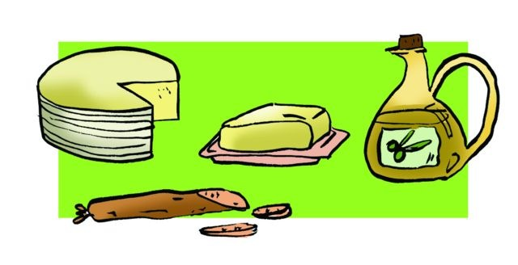
Lípidos
El consumo de grasas es esencial, y en una dieta equilibrada proporcionan el 25% de las calorías.
Cumplen una doble función: la calórica y la de transporte del ácido graso y de las vitaminas liposolubles.
Las grasas pueden ser de origen animal o de origen vegetal.
El aprovechamiento de las grasas es casi total y constituyen, junto con la glucosa, el almacenamiento de energía más importante.
Las dietas cetogénicas producen efectos nocivos en la salud del individuo, como la obesidad, aumento del colesterol y aparición de arterioesclerosis.

Slide 10
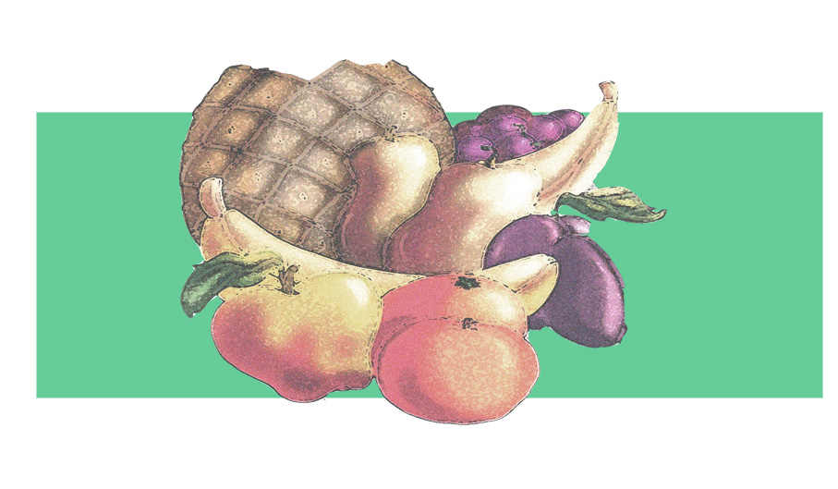
Vitaminas
V I T A M I N A S
HIDROSOLUBLES | INTERVIENE EN… | SE ENCUENTRA EN … | SU CARENCIA PUEDE…
Vitamina C | …la formación ósea | …frutas y ensaladas | …provocar encías sangrantes, o lenta cicatrización
Vitamina B-1 o Tiamina | …la transformación de Hidratos de carbono y grasas en energía | …legumbres, verduras, hígado y carnes | …provocar cansancio, apatía, etc.
Vitamina B-12 | …la formación de glóbulos rojos y el buen funcionamiento del sistema nervioso | …los productos lácteos, las verduras, carne, pescados y yema de huevo | …provocar anemia, fatiga en general
LIPOSOLUBLES
Vitamina A | …el crecimiento y en el mecanismo de la visión | …la yema del huevo, la mantequilla, la zanahoria, el pimiento y la leche | …provocar sequedad en la piel
Vitamina D | …la regulación del metabolismo | …el aceite de oliva, la mantequilla y el bacalao | …provocar disminución del tono muscular, caries
Vitamina E | …la actividad muscular | …el germen de trigo, lechuga y aceites vegetales | …provocar debilidad en la contracción muscular
Vitamina K | …los mecanismos de coagulación | …la col, la espinaca y el tomate | …provocar anemia, o dificultades en la coagulación
Las vitaminas se encuentran en los alimentos, y a pesar de que no aportan ningún valor energético, son vitales en nuestro organismo. Para su estudio se han dividido en dos grupos: solubles en agua o hidrosolubles, y solubles en grasa o liposolubIes.

Slide 11
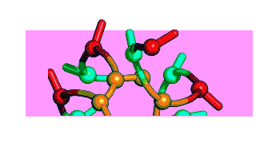
Minerales
La necesidad de los elementos minerales resulta evidente, ya que sirven como medio de construcción.
Calcio. Constituye la base del esqueleto humano y de los dientes. Tiene funciones reguladoras en la coagulación y en la contracción muscular.
Hierro. Interviene en los movimientos peristálticos de los intestinos. Su carencia puede producir anemia, estreñimiento, etc.
Yodo. Es fundamental para la fabricación de la hormona producida por la glándula tiroides.

Slide 12
Minerales
Hablemos ahora de unos minerales que realizan funciones tan importantes como los anteriores: los oligoelementos. Es rara su carencia, pues cualquier dieta nos proporcionará la pequeña cantidad que necesitamos y son:
Magnesio. Se encarga de formar parte del tejido óseo.
Sodio, Potasio, Cobre, Cobalto, Zinc, etc. son algunos de los indispensables.

Slide 13
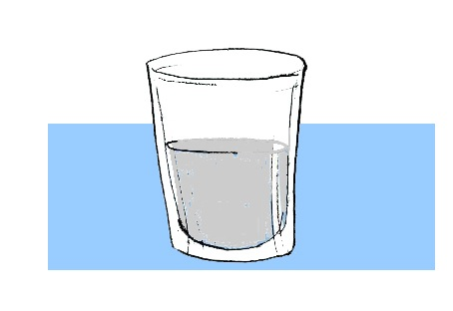
Agua
Se conocen datos sobre personas que han estado 30 ó más días sin ingerir ningún alimento sólido, pero no se conoce ningún caso de alguien que haya permanecido más de una semana sin beber líquidos, ya que el agua es esencial en la vida y un elemento indispensable para el organismo. Gracias a ella se producen todas las reacciones químicas existentes y por la misma discurren disueltos elementos nutrientes y desechos.
Constituye el 70% del peso del cuerpo, y con las sales minerales forman el equilibrio hidroelectrolítico esencial en el metabolismo.

Slide 14
Nutrición y ejercicio
las necesidades nutritivas del deportista.
Calorías. El consumo de calorías oscila entre 1.600 y 3.000 diarias, dependiendo del grado de actividad de las mismas y de su peso, de igual manera el deportista necesitará al menos de 400 a 2.000 calorías extra por día.
Proteínas. Su intervención en el desarrollo del tejido muscular es básica, por lo que su ingestión durante el crecimiento es fundamental.
Grasas. Son necesarias en su justo grado para dar a la dieta el sabor necesario.
Carbohidratos. La influencia de una dieta rica en glúcidos sobre el ejercicio está sentada sobre unas bases muy sólidas, aumenta la resistencia.

Slide 15
Vitaminas. En verdad no hay nada demostrado sobre el complemento vitamínico del deportista
Minerales. no justifica su uso complementario en la alimentación.
Agua. Cuando el ejercicio es prologado, esfuerzos de intensidad media, más de 30 minutos o realizado bajo temperaturas elevadas, es conveniente tomar 250 cc. antes del esfuerzo, pues facilitará el mantenimiento de la temperatura corporal y retardará la deshidratación. Durante este tipo de esfuerzos será conveniente tomar líquidos cada 15 minutos aproximadamente para retardar e incluso evitar patologías provocadas por el calor.
Es importante apuntar que la pérdida de peso rápida, eliminando líquidos en los tejidos a gran celeridad, no solo daña los órganos vitales sino que además los daños neurológicos, como la pérdida de memoria o el mayor riesgo de lesiones cerebrales son mucho más probables.

Slide 16
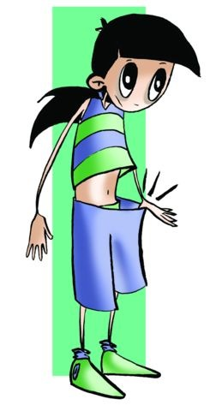
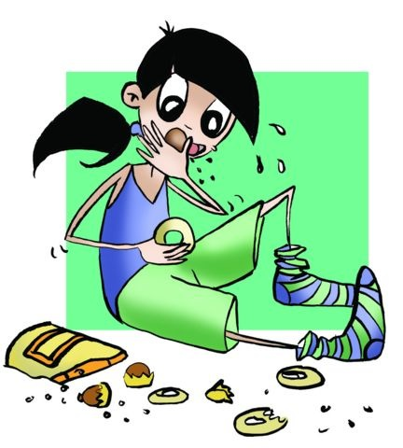
CARA Y CRUZ DE LA ALIMENTACION
Cada vez es mas frecuentes encontrar personas que padecen alteraciones de tipo alimentario. Por un lado está, la anorexia nerviosa, y por el otro la bulimia nerviosa y la obesidad
Anorexia nerviosa
La moda, la incesante información de las dietas, algunas revistas, el estar en forma (vigorexia), los cuerpos praxitelianos, lo mal visto del sobrepeso, etc., fomentan ciertas ansiedades que son capaces de transformar su realidad motivándolas a provocarse grandes pérdidas de peso y a sentir miedo por engordar; son los primeros síntomas de una anorexia nerviosa.
Bulimia nerviosa
Su peso oscila entre cinco y diez kilos de más o cinco de menos; es capaz de vomitar tras sus banquetes, su aspecto pueda ser en todo momento saludable.Una característica importante de las personas bulímicas es que los enfermos comen a solas y en secreto, incluso esperan a que la familia o los amigos desaparezcan para en un tiempo récord ingerir gran cantidad de calorías.

Slide 17
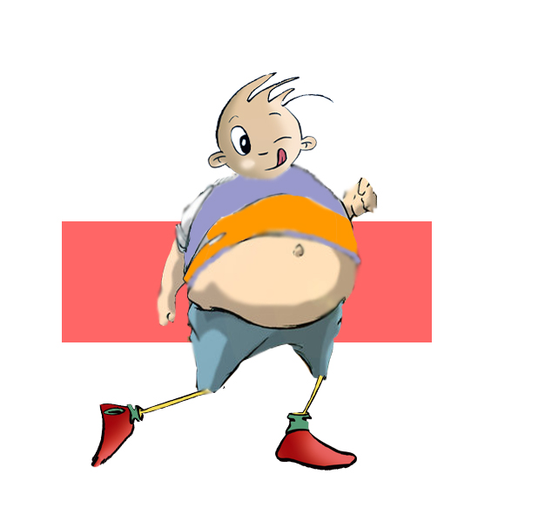
Sobrepeso y Obesidad
El sobrepeso y la obesidad son trastornos y enfermedades originadas fundamentalmente por una alimentación inadecuada combinadas con el sedentarismo. En España está creciendo en la población infantil de forma alarmante. Un 18% de españoles entre 2 y 17 años presentan sobrepeso afectando más a las chicas y un 9% obesidad incidiendo más en los chicos, aunque recientes estudios informan sobre su estabilización. Ambas son desencadenantes de otras enfermedades tanto o más peligrosas que pueden producir alteraciones graves cardiovasculares y circulatorias, hipertensión arterial y según todos los expertos uno de cada siete, acaba siendo diabético. Por ello debemos vigilar nuestro peso y nuestra alimentación con la visita al especialista en problemas nutricionales y metabólicos (endocrinólogo)

Slide 18
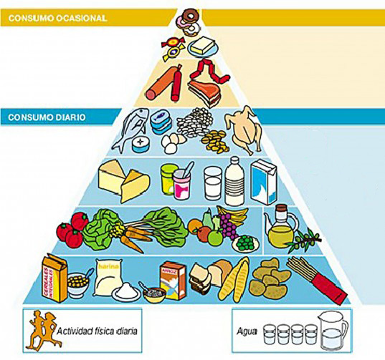
Alimentación equilibrada
El profesor Grande Covián promulgaba que precisamos 45 ó 50 sustancias perfectamente localizadas para cubrir nuestras necesidades energéticas. La proporción justa entre esas sustancias es lo que denominaremos dieta o alimentación equilibrada.
Es difícil saber qué se puede hacer o qué se debe hacer; en principio lo más razonable es restablecer el equilibrio y recordar que todo lo que comamos nos es útil, ya que en mayor o menor cantidad van a estar representados los tres principios inmediatos: proteínas (15%), hidratos de carbono (60%) y grasas (20-25%). La dieta además, debe ser ingerida en cantidades normales, diversa y repetida en varias tomas (4-5). La primera de ellas, el desayuno, nunca deberá olvidarse, estará compuesto por las sustancias nutritivas básicas: proteínas (leche, queso. huevos, yoghurt, etc.), hidratos de carbono (galletas, pan, mermelada, chocolate, etc.), grasas (mantequilla, margarina, etc.), vitaminas (frutas) y provista de pocas esencias aromatizadoras, ya que son las primeras calorías del día (el 25% del total).

Slide 19
Algunas recomendaciones |  | Algunas curiosidades nutricionales
Antes del ejercicio o de la competición: | Después del ejercicio o de la competición: | - El yogur es bueno para mantener la flora intestinal pero no alarga la vida
- Comer de 3 a 4 horas antes del esfuerzo. | - Evitar bebidas alcohólicas. | - Se digieren mejor las comidas ricas en Hidratos de Carbono
- Recordar la composición de la dieta: 80% carbohidratos, 10% de proteínas y 100/o de grasas. | - Ingerir líquidos, Fundamentalmente agua con una solución máxima de un 100% de azúcar. | - Cuidado con la dieta hiperprotéica, podría estropear el funcionamiento del riñón
- No comer gran cantidad para evitar posteriores molestias. | - No a las comidas de difícil digestión. | - Las patatas no son hipercalóricas
- La comida precompetitiva deberá ser siempre la misma, o en todo caso a gusto del deportista. | - Es conveniente tomar alguna comida ligera tras el esfuerzo que sea rica en hidratos de carbono (tostada, emparedados, etc.). | - La fibra del pan, la piel de las frutas, las legumbres, cereales, pasta, el arroz, etc., es fundamental para una buena alimentación
- Ingerir hasta medio litro de agua, medía hora antes del esfuerzo, sobre todo si va a ser prolongado. | – La primera comida importante tras la competición debe aportar mucho H.C. (pan, pasta, arroz, cereal...) | – Beber agua no engorda, más bien lo contrario, no aporta ni una sola caloría.
- Tener en cuenta que las proteínas no son recomendadas como alimentos de energía superior. | –Tomar alimentos que repongan la pérdida de electrolitos (Na y P) como plátanos, queso, galletas saladas... | – No hay estudio alguno que desaconseje la mezcla de la leche con las frutas y sólo el helado de limón es digestivo.

Slide 20
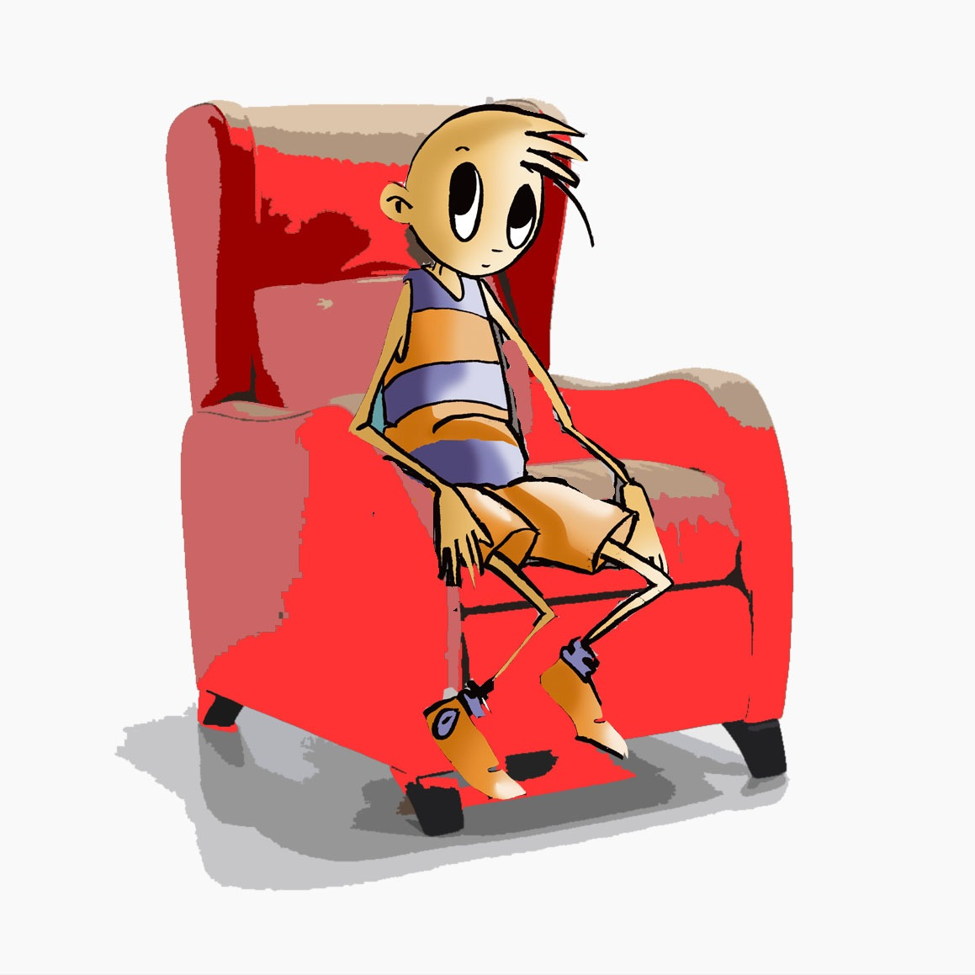
No cierres este punto. Vamos a repasar:
Los principios inmediatos son:
Desde el punto de vista calórico ¿qué P.I. es el más representativo?
¿Que % de peso del cuerpo lo constituye el agua?
Las vitaminas son hidrosolubles y …
Según la Sociedad de Nutrición Comunitaria necesitamos al día ? vasos
En la actividad muscular interviene la Vitamina …
Aproximadamente y según la actividad, la persona que hace deporte de forma regular necesita entre 400 y ? calorías por día.
¿Es verdad que hay que comer tras la competición alimentos ricos en H.C.?.
¿Es cierto que en España un 18% de personas entre 2 y 17 años presentan sobrepeso?
¿Qué es una dieta equilibrada?

